Slide 1
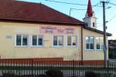
Alapiskola
A szentpéteri iskolákról, illetőleg keletkezésükről néhány adat áll csak rendelkezésünkre. 1878-ig csupán egy tanteremből állt az iskola. A község támogatásával ekkor épült fel a második tanterem.
Az iskolaépület 1885-ben leégett. Ekkor a kántortanítói lak is alapjából teljesen újraépült.
Az igényesebb három tantermes katolikus iskola 1900-ban épült meg. Hiányossága az volt, hogy nem volt hozzá telek, ahol a gyerekek játszhattak volna. 1929-ben sikerült megépíteni a negyedik tantermet.

Slide 2
A két háború közt a faluban külön katolikus és református iskola is létezett.
A második világháború után az iskolákat államosították. A magyar nemzetiségű lakosság jogfosztottságával egy időben megszűnt a magyar nyelvű oktatás is. A magyar gyerekek kötelezően szlovák tannyelvű iskolába jártak.
A magyar nyelvű oktatás Szentpéteren az 1949/50-es tanévtől indult újra.

Slide 3
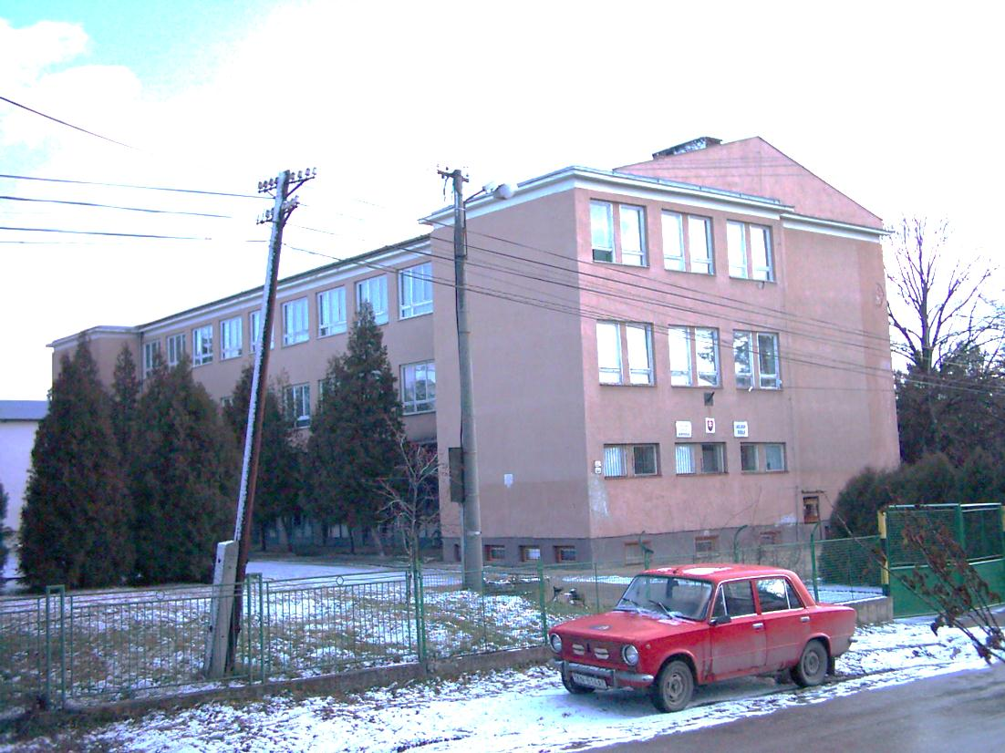
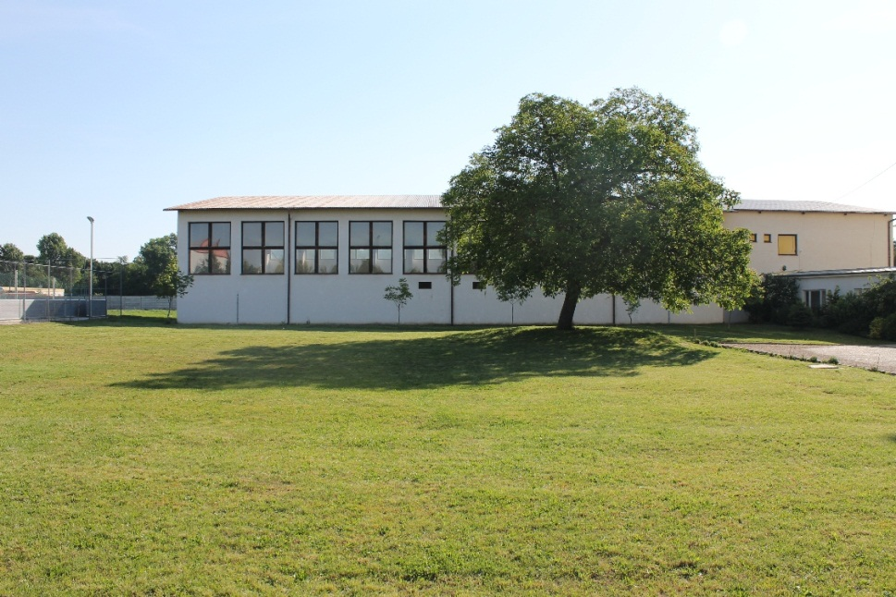
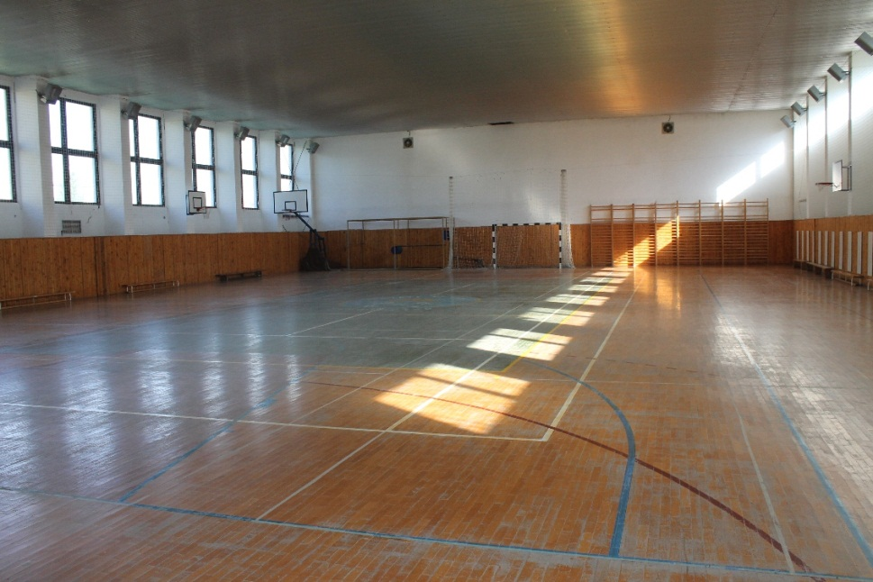
1960-ban az iskola új épületbe került. Az épületet közösen használja mindkét alapiskola (magyar – szlovák) Ettől a tanévtől a nyolcosztályos alapfokú képzést a kilencosztályos váltja.
A 70-es évek közepétől újra 8 osztályossá válnak az alapiskolák, majd 1997-től napjainkig a 9 osztályos rendszer működik.
A bársonyos fordulat után az iskola életében változások állnak be – az igazgatóválasztásnál kikérik a tantestület és a faluvezetés véleményét , változások az iskolaügyi törvényben, stb.
2000-ben hosszú várakozás után átadásra kerül az iskola tornatermének épülete, amelyet 2006-ban sikerül egy folyosó segítségével összekötni a főépülettel.

Slide 4
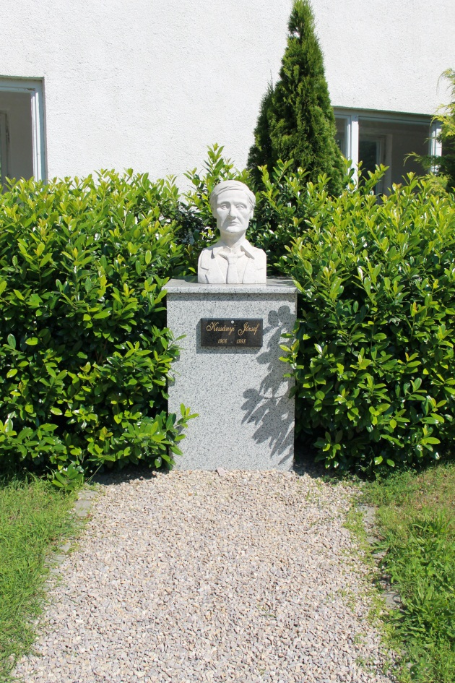
Iskolánk 2002. január 1-től jogalanyivá válik (a komáromi járás második iskolájaként).
2003. október 25-én felveszi falunk szülöttjének, Kossányi Józsefnek a nevét és innentől számítva Kossányi József Magyar Tanítási Nyelvű Alapiskolának hívják.
2009. január 1-jétől a faluban működő magyar tanítási nyelvű óvoda iskolánkkal közös intézménnyé egyesült, így nevünk is Kossányi József Alapiskola és Óvoda formára változott.
Ekkor: 9 osztály, 158 diák, 13 tanár, 2 napközis nevelőnő.
Óvoda: 2 csoport, 40 gyerek, 4 nevelőnő.
Az iskola osztályai két épületben találhatók, az 1-4 osztályok a volt óvoda épületét használják, míg az 5-9 osztályok a főépületben találhatók

Slide 5
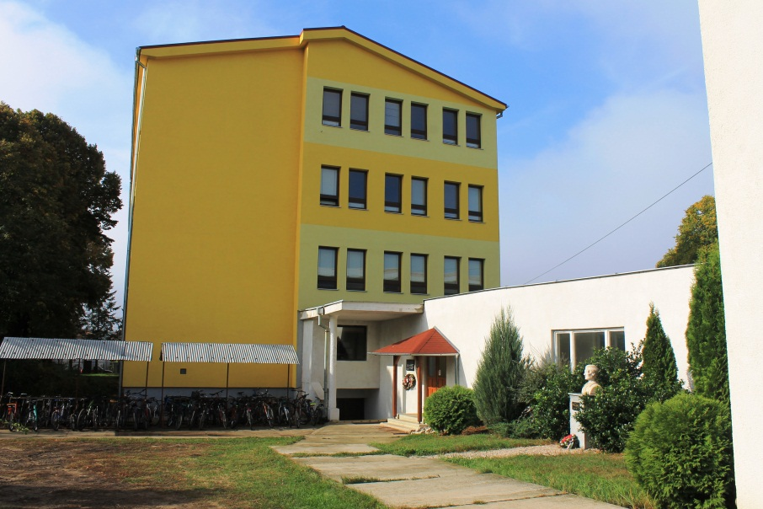
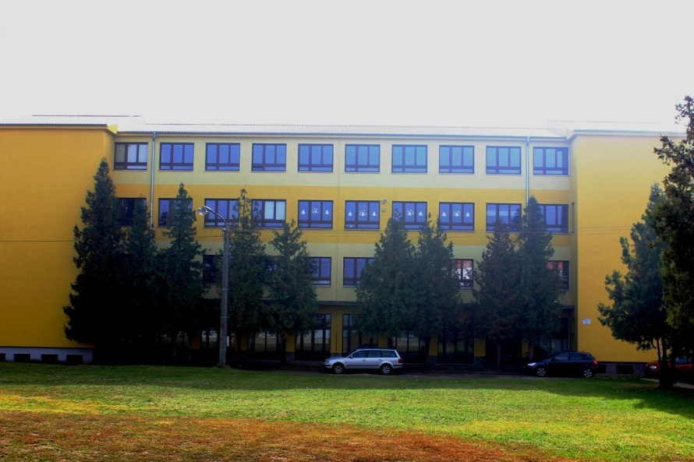
2009-2010 között egy EU-s projekt segítségével az iskola és az óvoda épületét felújítják. Az iskola épülete egy új emelettel bővül, így mind a kilenc osztály egy épületbe kerül.

Slide 6
Iskola tanulóinak létszáma 1950-2014 közt

Slide 7
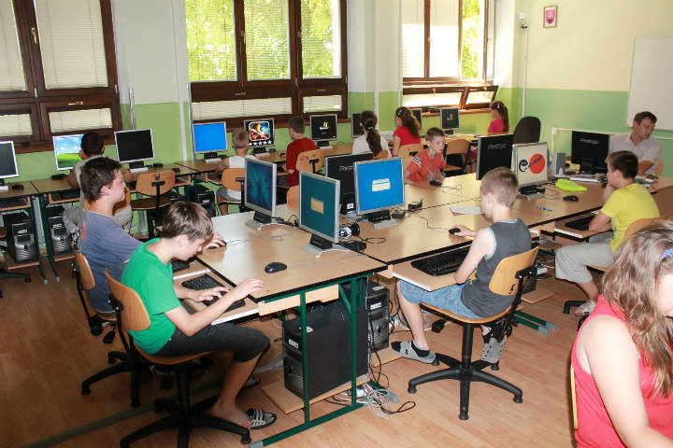
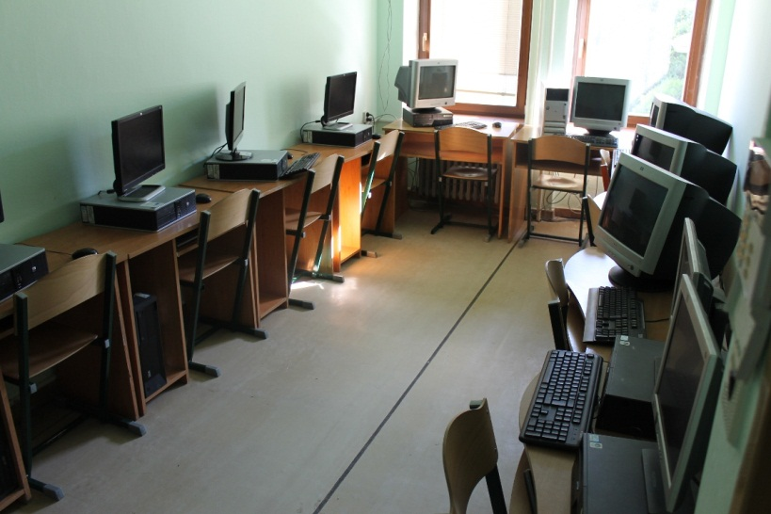
Felszereltség
Az iskolánk a lehető legnagyobb mértékben használja ki a pályázatok adta lehetőségeket (EU-s, magyarországi és szlovákiai pályázatok), és ezek segítségével javítja felszereltségét.
Minden osztályban projektor és internetkapcsolat található.
Két számítástechnikai szaktanterem – 26 és 13 számítógéppel

Slide 8
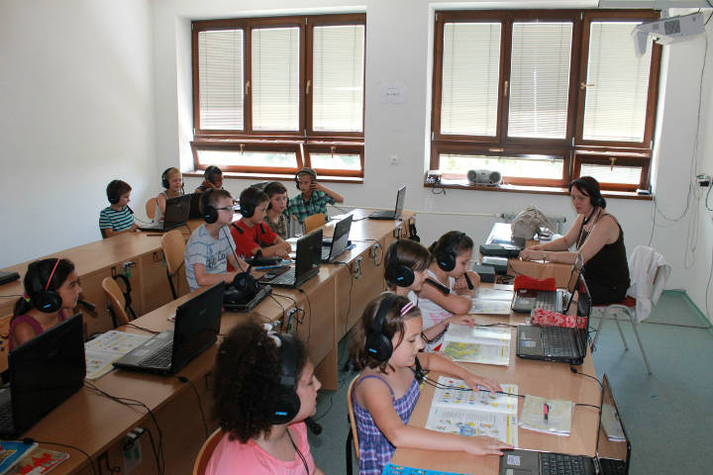
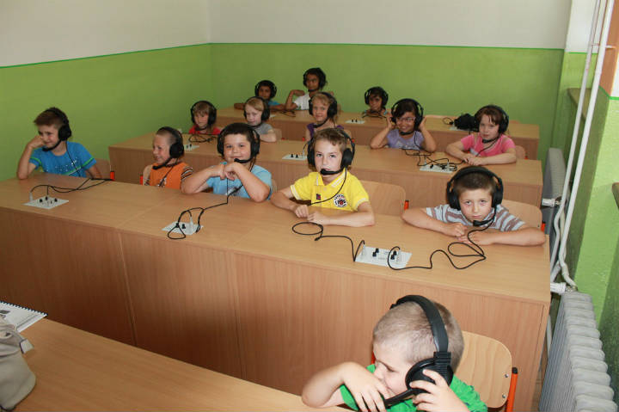
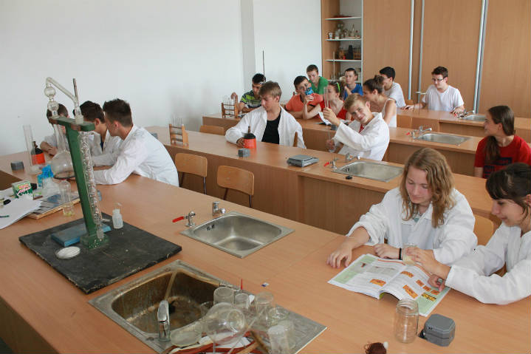
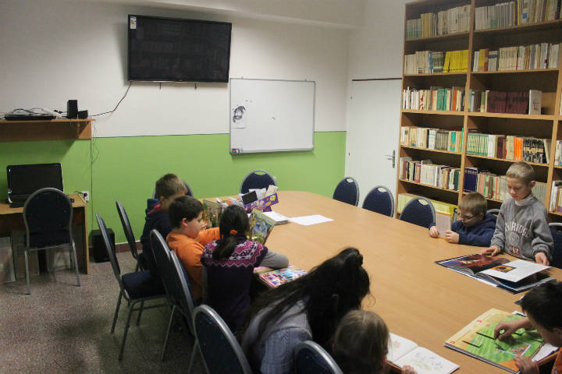
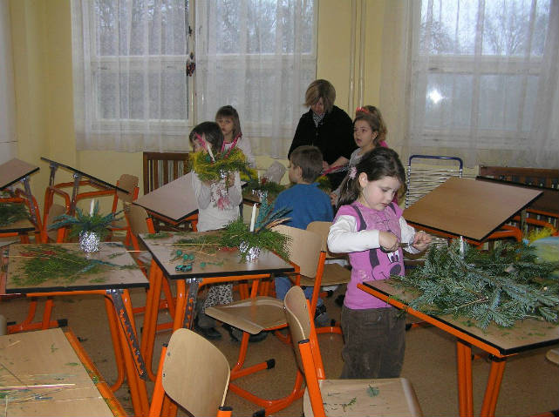
Két nyelvi szaktanterem interaktív táblával és hordozható személyi számítógéppel felszerelve – 22 és 16 diákra.
Természettudományi, képzőművészeti szaktanteremmel és egy olvasóteremmel rendelkezünk.

Slide 9
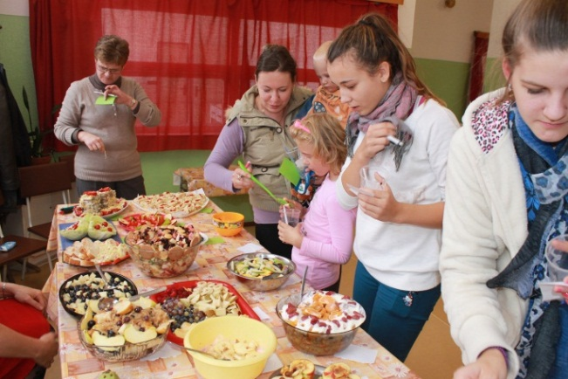
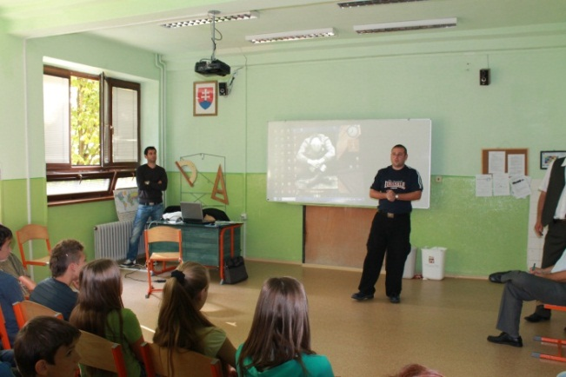
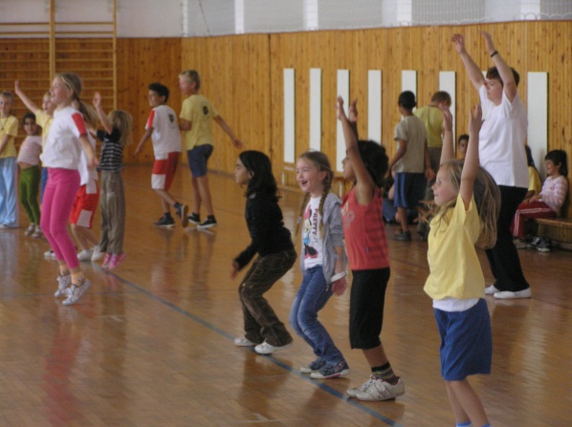
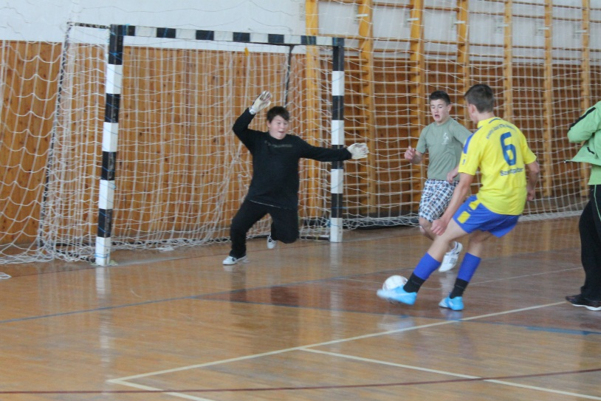
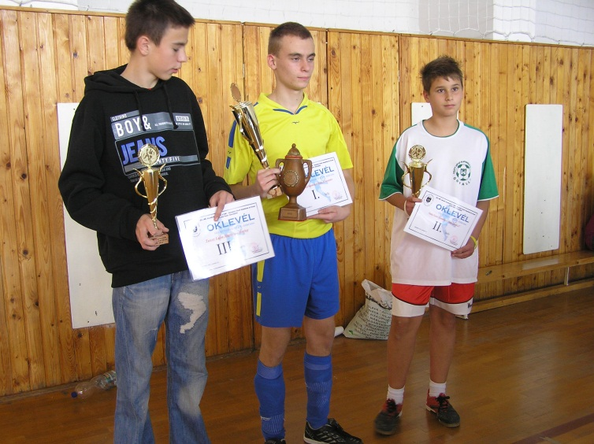
Iskolai rendezvények
Az iskolánk rendszeres rendezvényei:
Egészséges életmód hete – október első hete:
Kossányi Kupa – labdarúgótorna – október utolsó hete:

Slide 10
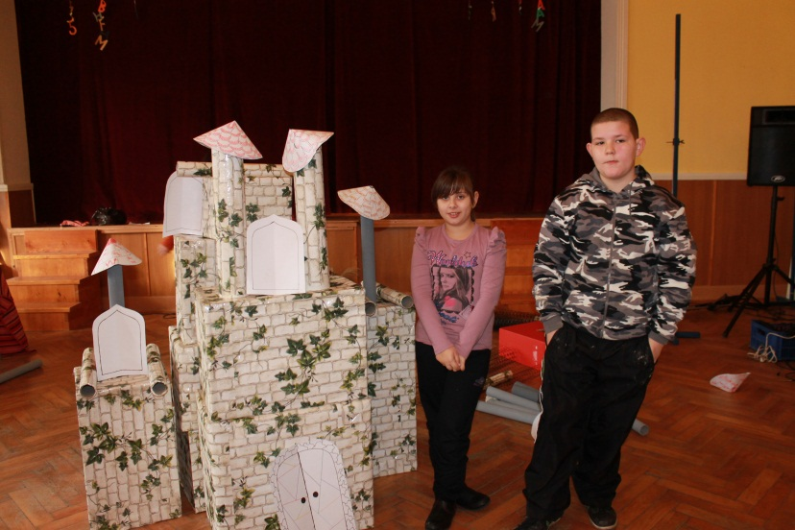
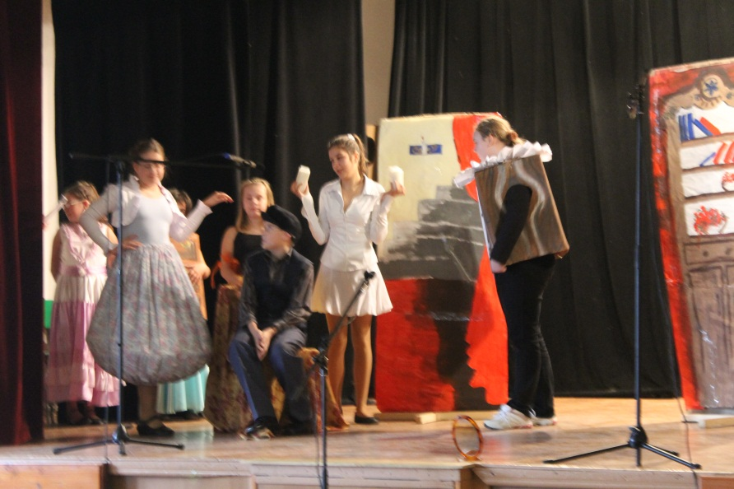
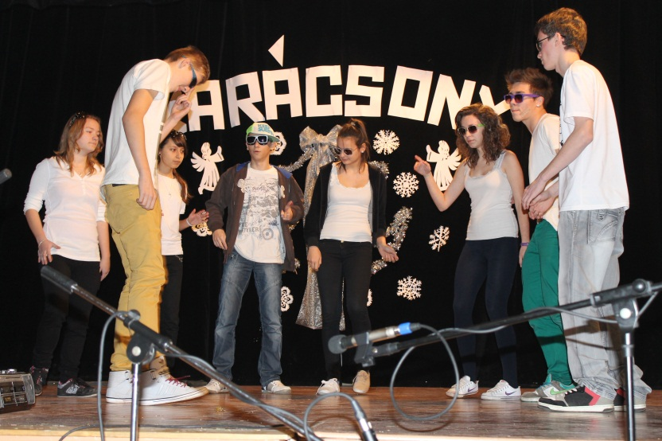
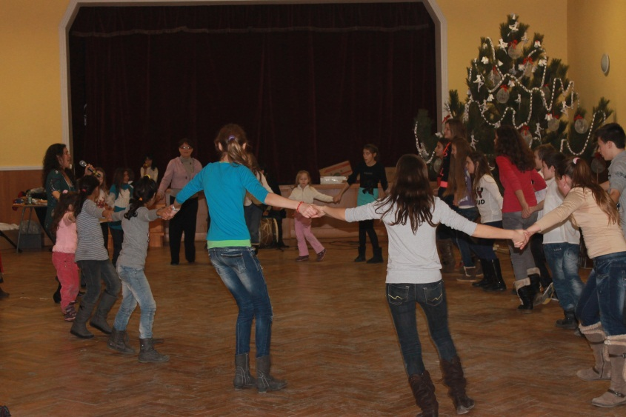
Mesefesztivál – november vége - december első hete:
Karácsonyváró – karácsonyi szünet előtti utolsó tanítási nap:

Slide 11
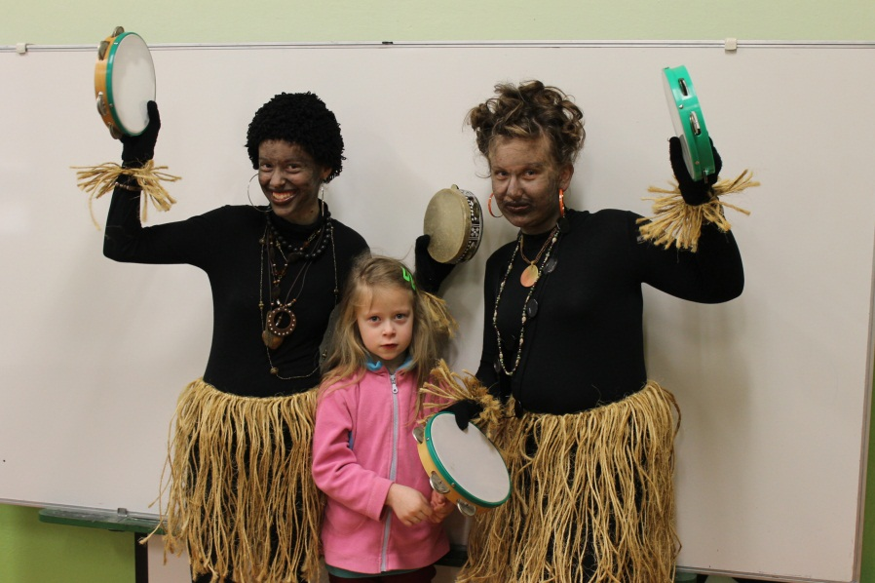
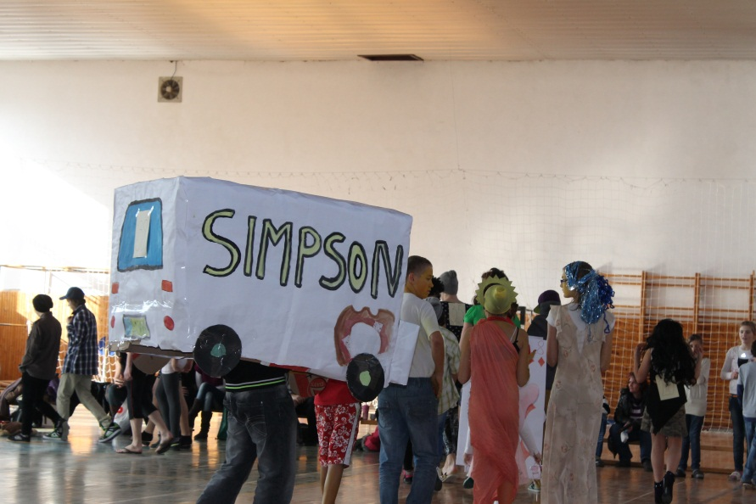
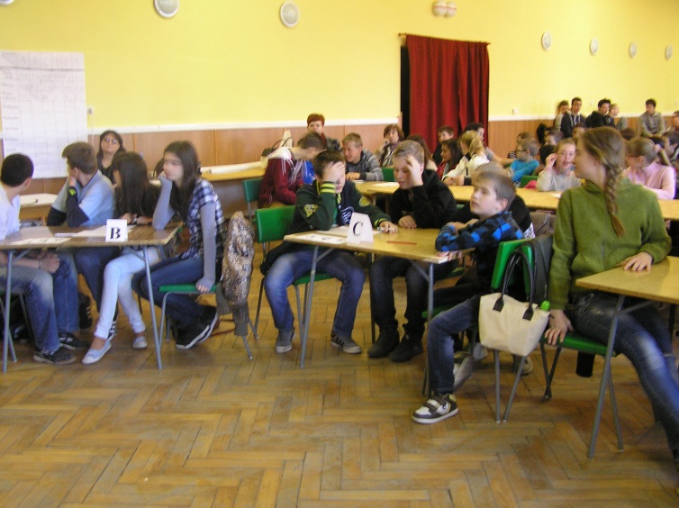
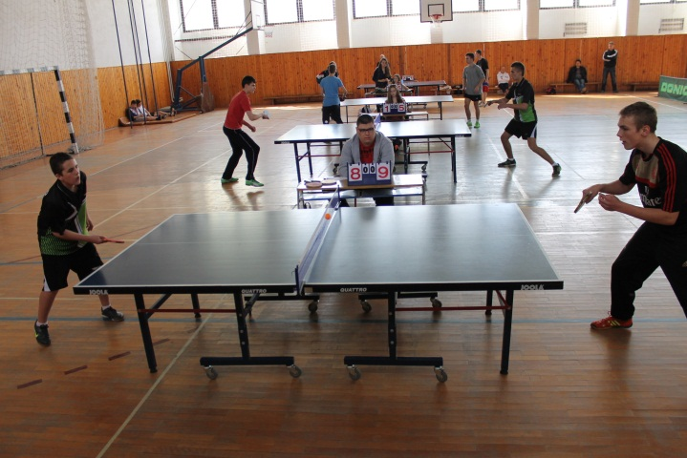
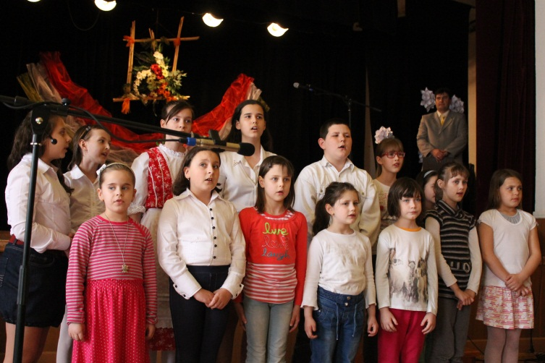
Maszkabál – január vége - február eleje:
Kossányi Napok– március közepe:

Slide 12
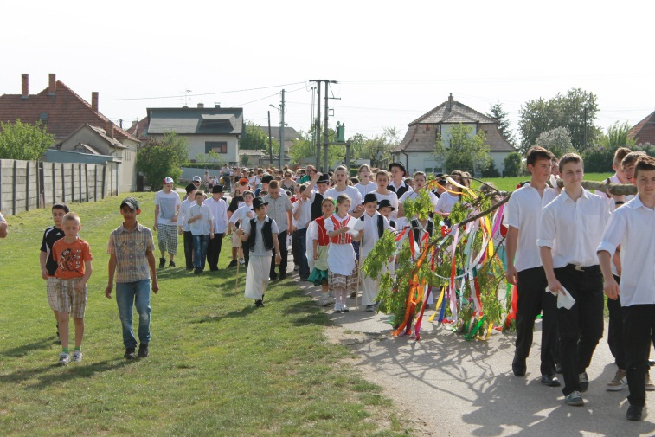
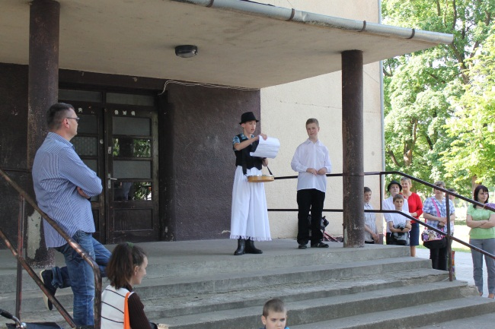
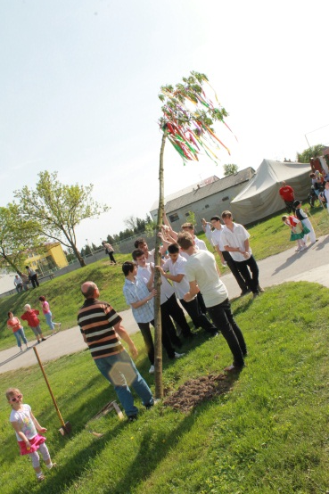
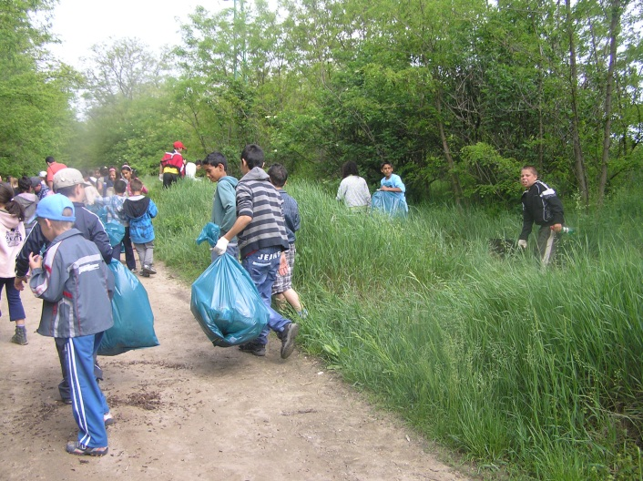
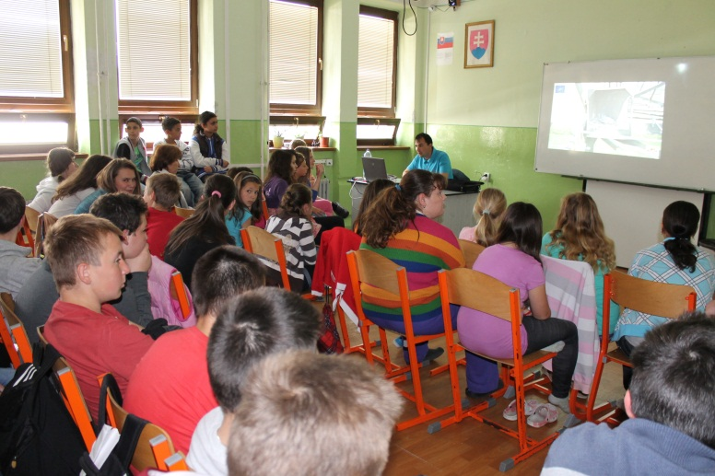
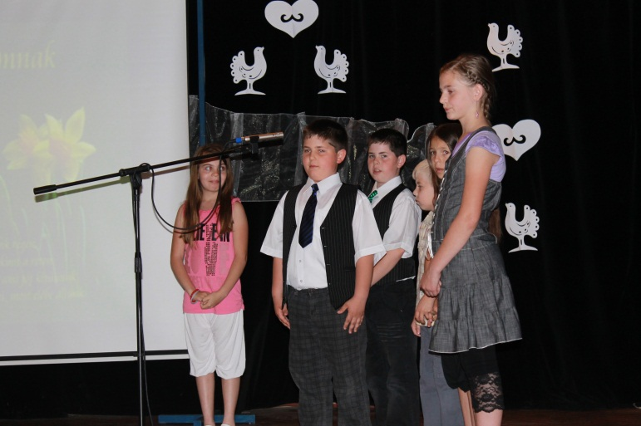
Májusfa állítás – április 30. :
Föld napja – Fák és madarak napja – április vége –május eleje :
Anyák napja– május első vasárnapja:

Slide 13
Iskolánk prioritásai
informatika oktatás , és az IKT eszközök oktatásban való lehető legnagyobb mértékű felhasználása, projektoktatás
idegen nyelvek oktatása – szlovák, angol, francia vagy német
délutáni foglalkozások minél szélesebb skálája – kb. 20 kör
effektív kommunikáció szülő – diák – tanár között
tehetséges diákokkal való kiemelt foglalkozás - eredmények
lemaradó diákok felzárkóztatása
Nemzeti öntudatra nevelés
Néphagyományok ápolása

Slide 14
Köszönjük a figyelmet !

